Slide 1
Dr. D.B.R. (Ronald) Kroeze
Afdeling Geschiedenis
Faculteit der Letteren
Vrije Universiteit Amsterdam

Slide 2
Aanleiding en focus
Hernieuwde politieke aandacht voor corruptie/ integriteit (IRT-affaire, Bouwfraude, handelen semipublieke bestuurders)
Historische traditie = weinig aandacht voor corruptie (Huizinga)
Het gaat om grote politieke corruptieschandalen (waar strafrecht niet werkt), dus niet kleinschalige ambtelijke corruptie
Aanpak = wat zeggen cassusen (grote corruptieschandalen/ debatten) uit de periode 1848-1940 over hoe het politiek-bestuurlijk hoort in Nederland en welke traditie heeft zich gevormd in deze periode.

Slide 3
Wat is een politiek corruptieschandaal?
publieke verontwaardiging over het misbruiken van publieke middelen of functies voor persoonlijk of politiek gewin
zegt iets over de gezondheid van een politiek stelsel als geheel (klassieke definitie)
de negatieve variant (de afwijking) van politieke integriteit (integritas = heel, mooi, goed, schoon etc)
en is daarom verbonden met een ideaal van goed bestuur = een tijdgebonden overkoepelende opvatting van hoe een bestuurlijk stelsel idealiter hoort te functioneren

Slide 4
Johnston: het gaat om de politieke context!
Corruption is ‘the abuse, according to the legal or social standards (…), of a public role or resource for private benefit’
‘The real issue (…) is not what constitutes a corrupt action. Instead, it is what the concept of corruption tells us about a political system and its continuing development’

Slide 5
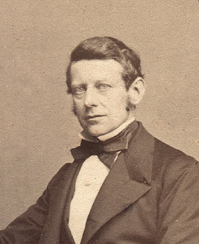
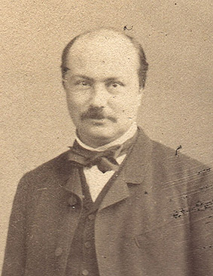
1: De Limburgse brievenaffaire 1865: vrije verkiezingen en liberaal goed bestuur
G.H. Betz (1816-1868), minister van Financiën in het tweede kabinet-Thorbecke (1862-1866)
P. Th. van der Maesen de Sombreff (1827-1902), Tweede Kamerlid voor het kiesdistricht Maastricht

Slide 6
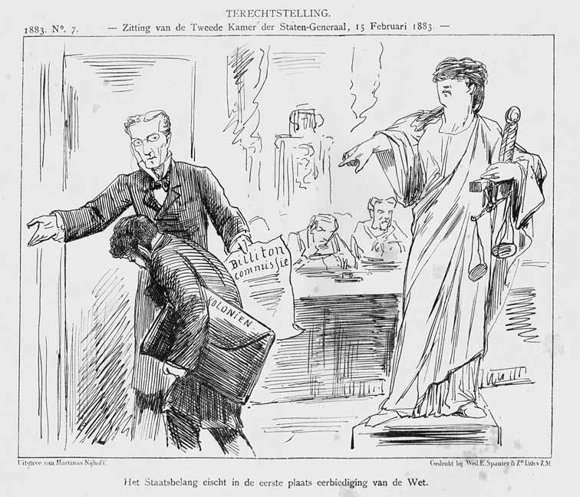
2. Het Billitonschandaal 1882-1892: modern staatsbesef en verantwoord (publiek) ondernemen
De Kamercommissie oordeelt dat het Billitoncontract niet op rechtmatige wijze noch in het landsbelang is afgesloten.

Slide 7
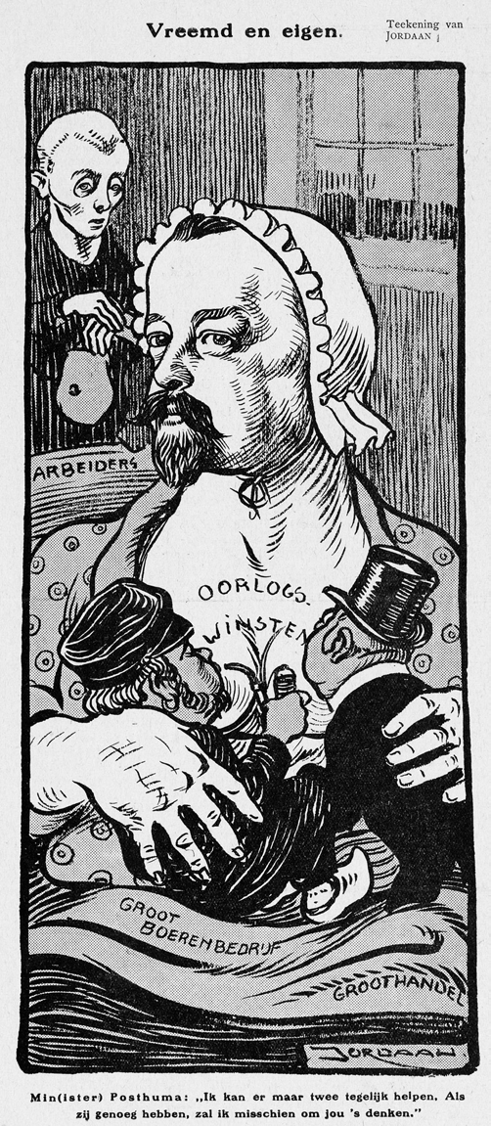
3. Oorlogscorruptie 1914-1918: bureaucratische deskundigheid en corrupte crisisorganen
Minister Posthuma krijgt de schuld dat de crisisorganen boeren en handelaren bevoordelen

Slide 8
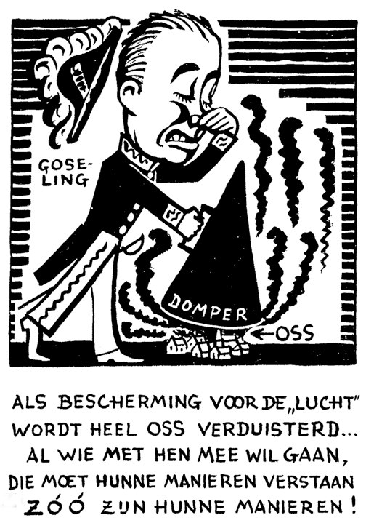
4. De zaak-Oss 1938/1939: de pluralistische rechtsstaat en het (on)rechtmatig beschermen van minderheden
Goseling plaatst een domper op de ‘stinkende’ zaak-Oss

Slide 9
Conclusie
Nederland heeft een geschiedenis van politieke corruptieschandalen
Meer zeggingskracht als het in de context van tijd wordt geplaatst en wordt verbonden met dominant bestuurlijk ideaal
Nederlandse corruptie wordt eerst klein gehouden, maar…
… corruptieschandalen hebben tot onderzoek geleid en bestuurders het veld doen ruimen
Een politieke corruptieschandaal is in Nederland een kwestie van politieke moraliteit
Goed bestuur is nooit af: wereld verandert, dus telkens nieuwe idealen en afwijkingen!

Slide 10
Nuttige inzichten/ discussiestellingen
Historisch onderzoekt helpt actuele moraliteitskwesties te herkennen: bv moraal vs recht, publiek vs privaat, bureaucratie vs politiek, algemeen belang vs minderheidsbelang
Corruptieschandalen moeten worden gebruikt om vat te krijgen op (veranderende) bestuursidealen (voorbeeld: woningstichtingen: van privatisering/ marktideaal weer terug naar staatsideaal en moreel bestuur)
Debatten over corruptie en integriteit moeten meer los van strafrecht/ formele wetgeving worden gezien en meer binnen de politieke context. (strijd over macht, idealen, functies, geld etc)
Een debat over corruptie is teken van een vitaal bestuurlijk stelsel: fouten komen aan de oppervlakte, worden dan geschandaliseerd en leiden tot meer duidelijkheid over hoe we willen dat het gaat.

